Slide 1

Traitement d’image
- Reconnaissance de logo

Slide 2

Sommaire
Introduction
Fonctionnement
Algorithme SIFT
Démonstration
Conclusion
Question(s)

Slide 3

1.
Introduction

Slide 4


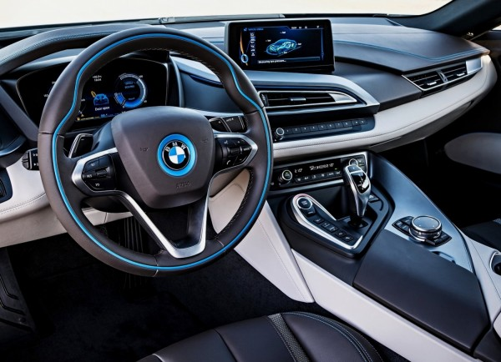
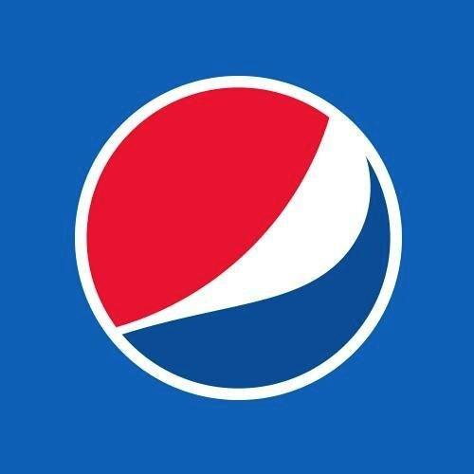

1. Introduction
Créer une application ayant le pouvoir de reconnaître un logo
Application smartphone (Android)
Application python
Utilisation de l’algorithme “SIFT”

Slide 5
2.
Fonctionnement

Slide 6

2. Fonctionnement
1ère idée : Application Android
Une bibliothèque d’image “Modèle”
Une bibliothèque d’image “Sources”
Lire l’image fournie par l’utilisateur (source)
Parcourir une par une chaque image “Modèle”
Si le nombre de “matchs” est supérieur à un seuil fixé => Bon logo
Affiche les logos et leurs correspondances

Slide 7
3. Algorithme SIFT

Slide 8

3. Algorithme SIFT
Permet de détecter des éléments similaires dans des images différentes
Calcul d’informations caractérisant le contenu de cette image (indépendamment du cadrage, échelle, luminosité, etc.)
Niveau de gris
Points de correspondances
Matrices et transformation
Changement d’orientation
D’échelle

Slide 9
4. Démonstration

Slide 10
5. Conclusion

Slide 11

5. Conclusion
Problèmes Android :
Mémoire insuffisante
Ne trouve pas les “matchs”
Application fonctionnel en Python
Améliorations possibles :
Permettre la prise d’image depuis une autre source (explorateur de fichier, webcam, etc.)
Permettre à l’utilisateur d’ajouter des images modèles => Agrandir la banque d’image

Slide 12

Merci !
Questions ?

